Slide 1
Cross-Entropy Method
i Natural Evolution Strategies
Metody populacyjne w optymalizacji numerycznej
Miłosz Górny
Andrzej Dolny

Slide 2
Wspólna idea: optymalizujemy przez rozkład
Oba algorytmy próbują znaleźć minimum funkcji celu przez losowanie populacji punktów z rozkładu normalnego. Zmieniane są parametry rozkładu, a nie bezpośrednio tylko jeden punkt.
min J(θ) = Eₓ~pθ [ f(x) ]
xᵢ = μ + σ ⊙ εᵢ, εᵢ ~ N(0, I)
To jest wspólna idea dla obu metod.
CEM aktualizuje θ na podstawie elity najlepszych próbek.
NES aktualizuje θ przez estymację gradientu oczekiwanej jakości.
θ = (μ, σ) — parametry rozkładu próbkowania
2
Notes:
Wzór nie jest „równaniem CEM” ani „rwnaniem NES”. To ogólny zapis problemu: uczymy rozkład tak, aby losował coraz lepsze punkty.

Slide 3
Cross-Entropy Method: pseudokod
szybkie zawężanie rozkładu przez elity
ZAINICJUJ parametry rozkładu (np. średnia = punkt_startowy, odchylenie_standardowe = wartosc_poczatkowa)
ZAINICJUJ rozmiar populacji N oraz ułamek elity (np. najlepsze 20%)
DOPÓKI (nie spełniono warunku stopu):
1. Wygeneruj N losowych próbek z aktualnego rozkładu prawdopodobieństwa.
2. Dla każdej próbki oblicz wartość funkcji celu.
3. Posortuj próbki rosnąco według wartości funkcji celu.
4. Wybierz grupę najlepszych próbek (tzw. zbiór elitarny).
5. Zaktualizuj parametry rozkładu (średnią i odchylenie standardowe) na podstawie punktów ze zbioru elitarnego.
ZWRÓĆ średnią z ostatniego rozkładu jako znalezione minimum.
Losuj
populację
Oceń
f(x)
Wybierz
elitę
Nowy
rozkład
Zaktualizuj
μ i σ
Plus: prosta implementacja i często szybka zbieżność.
Minus: rozkład może zawęzić się za wcześnie, jeśli elita jest zbyt mała albo start jest niefortunny.
3

Slide 4
Natural Evolution Strategies: pseudokod
uczenie parametrów rozkładu metodą gradientową
ZAINICJUJ parametry rozkładu (np. wektor średnich mu, macierz kowariancji Sigma)
ZAINICJUJ rozmiar populacji N oraz współczynnik uczenia (learning rate) alpha
DOPÓKI (nie spełniono warunku stopu):
1. Wygeneruj N losowych próbek z wielowymiarowego rozkładu normalnego o parametrach (mu, Sigma).
2. Dla każdej próbki oblicz jej przystosowanie (wartość funkcji celu).
3. (Opcjonalnie) Zastosuj przekształcenie wartości funkcji celu (tzw. fitness shaping), np. zamianę na rangi, aby zniwelować wpływ ekstremalnych wartości.
4. Oblicz szacowany gradient względem parametrów rozkładu (mu, Sigma), bazując na wartościach funkcji celu i wygenerowanych próbkach.
5. Zaktualizuj parametry (mu, Sigma), przesuwając je o krok alpha w kierunku wskazanym przez gradient (w stronę minimum).
ZWRÓĆ mu jako znalezione rozwiązanie optymalne.
Losuj
populację
Ocena (i
normalizacja)
Gradient
rozkładu
Nowy
rozkład
Aktualizacja
μ, σ
Plus: wykorzystuje całą populację.
Minus: wolniejsza zbieżność, możliwe oscylacje, większy koszt obliczeniowy.
NES nie wybiera elity tak jak CEM. Wykorzystuje informację z całej populacji.
4

Slide 5
CEM vs NES: najważniejsze różnice
ta sama idea, inny sposób uczenia rozkładu
Cecha
CEM
NES
Mechanizm
dopasowanie rozkładu do najlepszych próbek
gradientowa aktualizacja parametrów rozkładu
Typowy przebieg
szybki spadek wartości celu, potem plateau
więcej oscylacji, zwykle dłuższa zbieżność
Mocna strona
prosty i skuteczny w wielu zadaniach
wykorzystuje informację z całej populacji
Ryzyko
przedwczesne zawężenie rozkładu
duża wrażliwość na learning rate
Koszt
często mniej iteracji i NFE
często więcej iteracji i NFE
W naszych testach CEM był zwykle szybszy. NES częściej potrzebował wielu iteracji, ale dla prostszych funkcji również dochodził do poprawnego minimum.
5

Slide 6
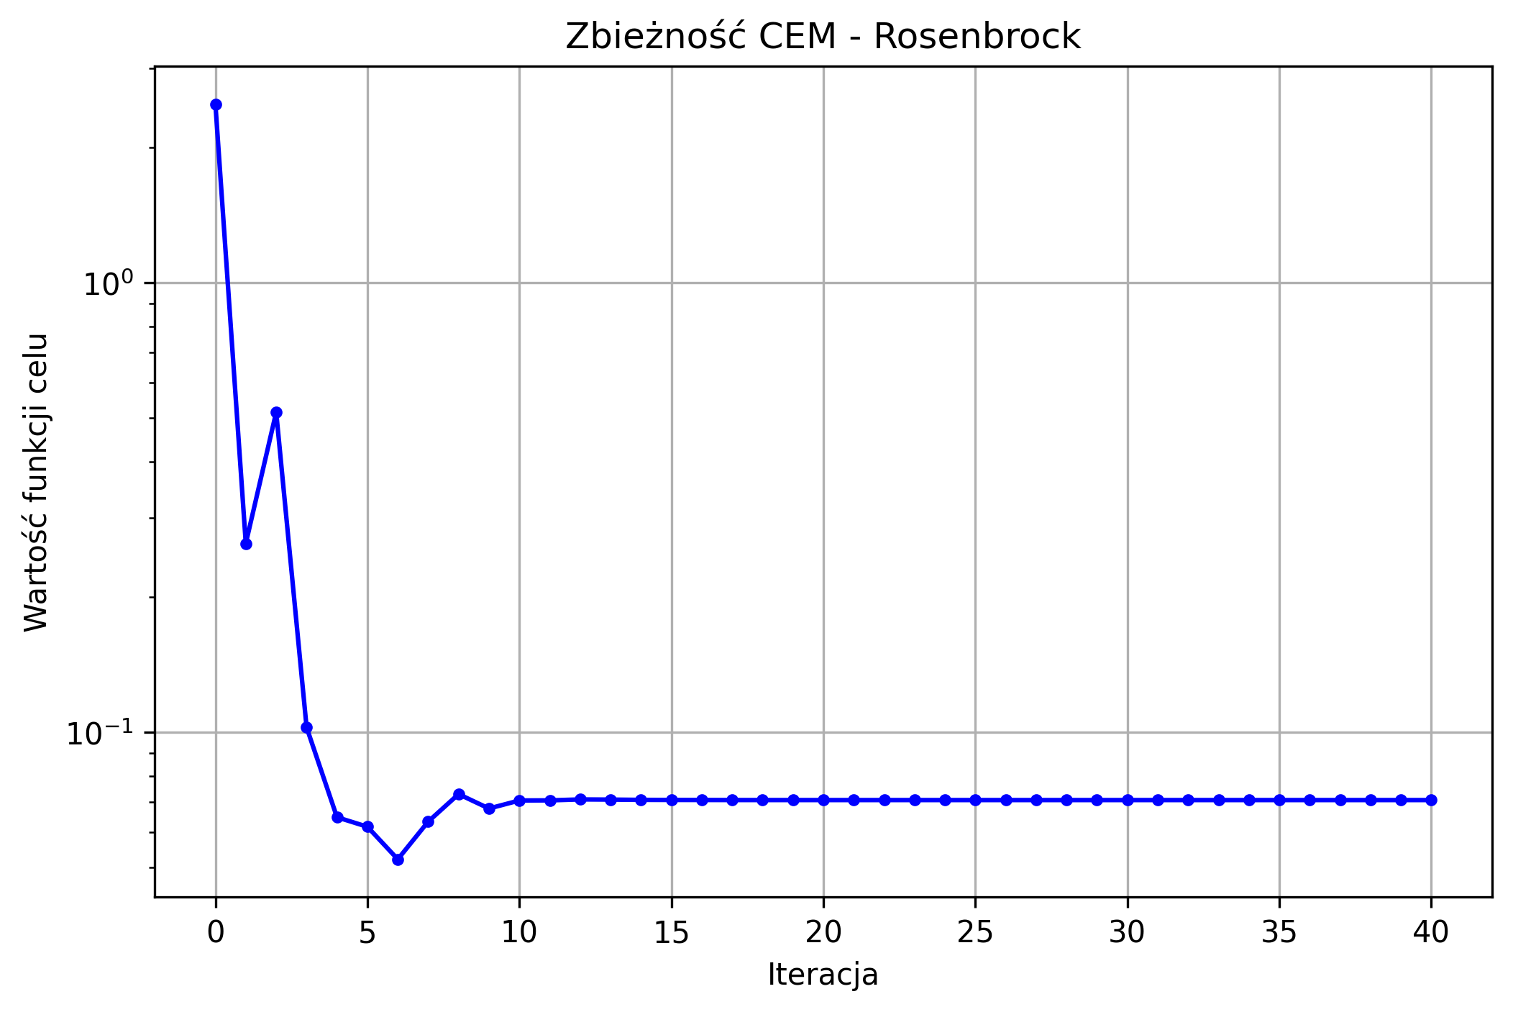
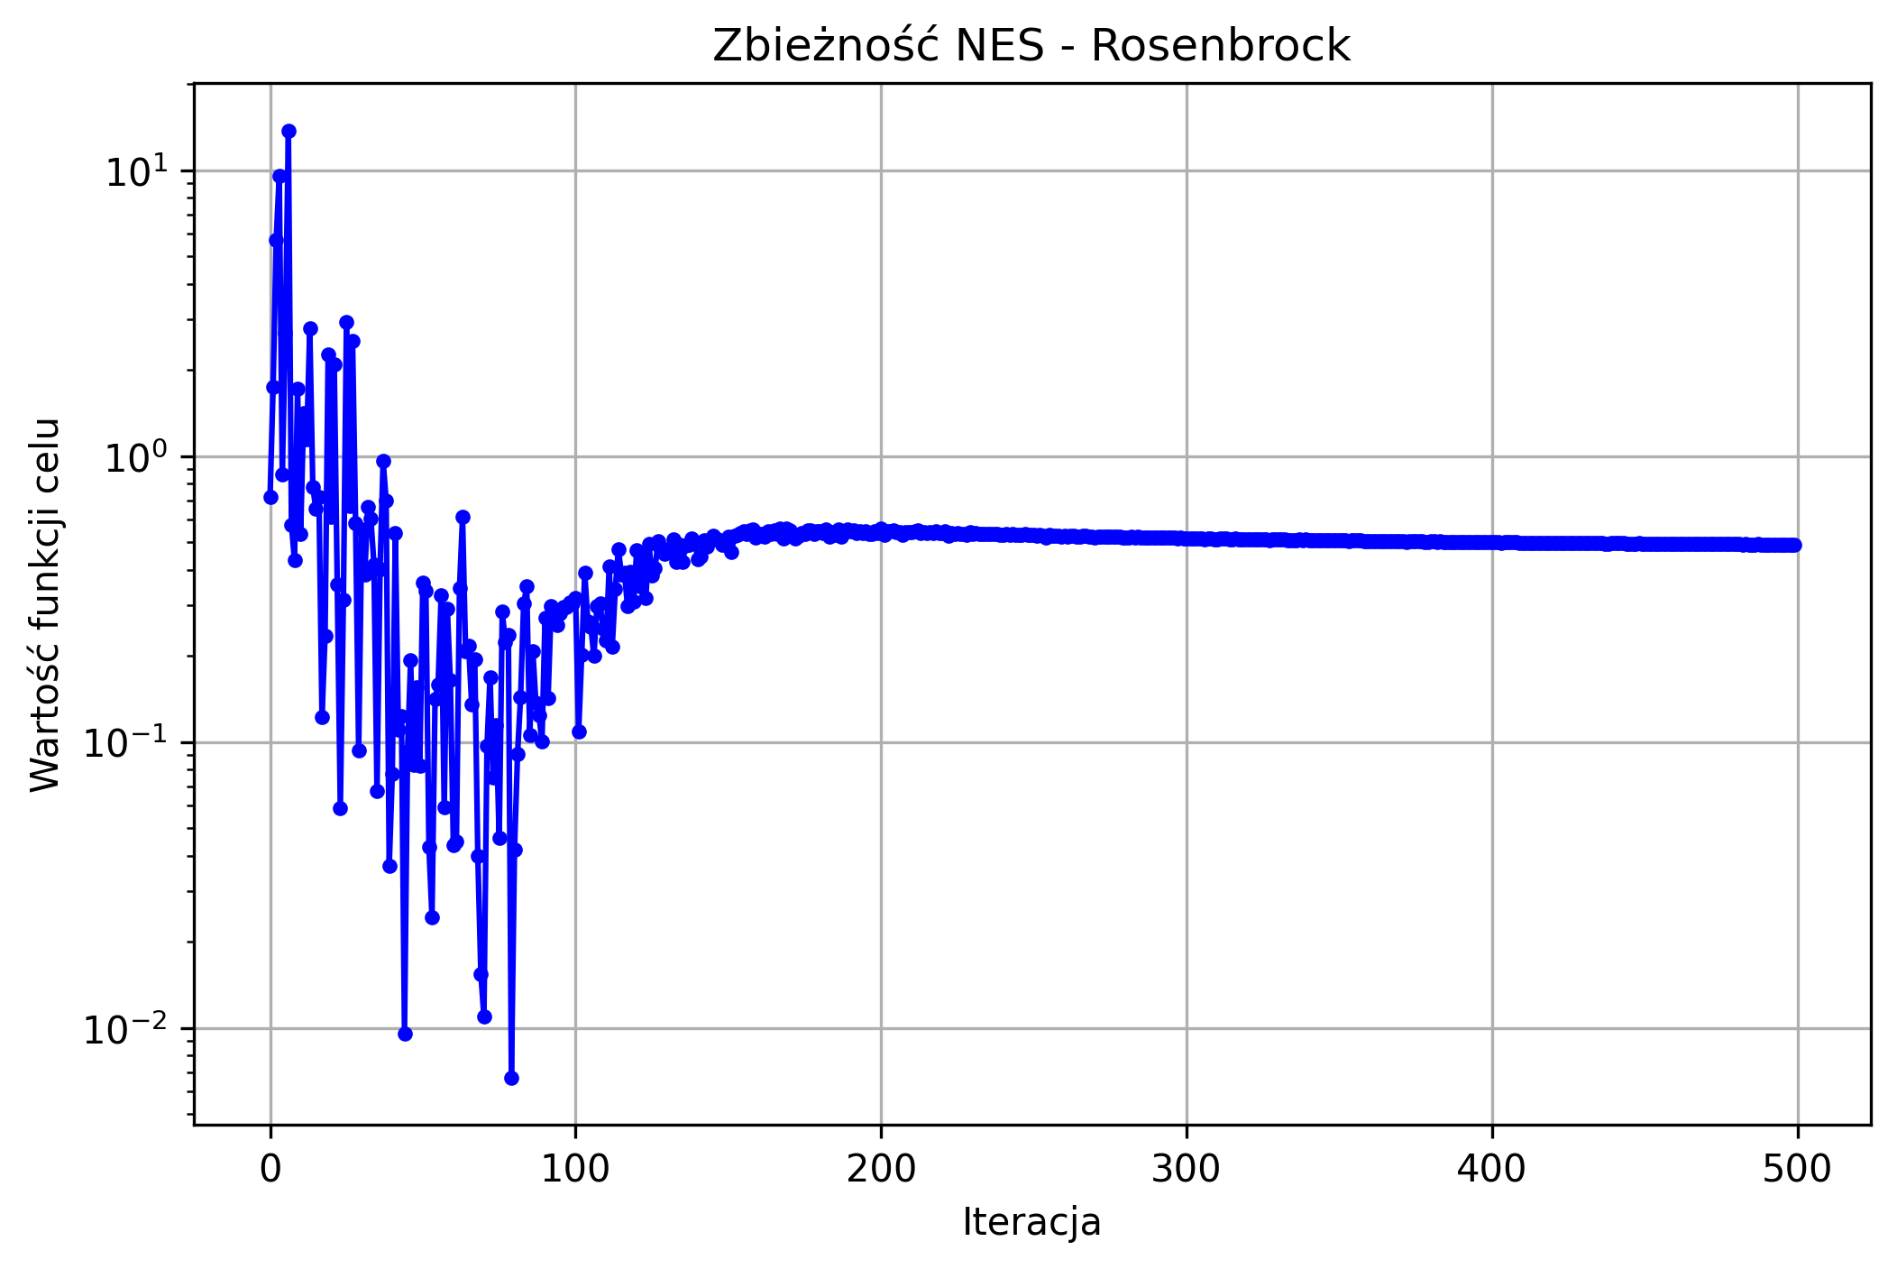
Rosenbrock bez ograniczeń: działanie algorytmów
CEM: szybka poprawa i zatrzymanie przez stagnację
NES: oscylacje i dojście do limitu iteracji
Algorytm
f(x)
NFE
Stop
Rosenbrock jest trudny dla metod populacyjnych, bo minimum leży w długiej, zakrzywionej dolinie. CEM lepiej zawężał rozkład, natomiast NES nie osiągnął minimum w limicie iteracji.
CEM
≈ 0.071
8 200
stagnacja
NES
≈ 0.490
100 000
limit 500 iter.
6

Slide 7
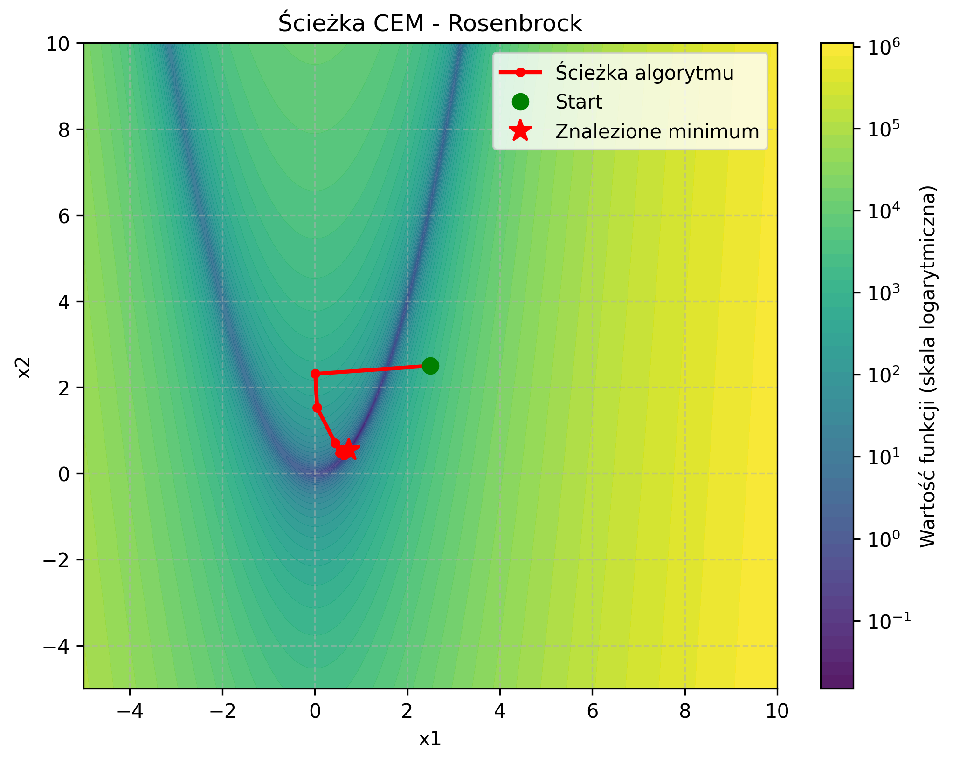

Rosenbrock bez ograniczeń: działanie algorytmów
Algorytm
f(x)
NFE
Stop
Rosenbrock jest trudny dla metod populacyjnych, bo minimum leży w długiej, zakrzywionej dolinie. CEM lepiej zawężał rozkład, natomiast NES nie osiągnął minimum w limicie iteracji.
CEM
≈ 0.071
8 200
stagnacja
NES
≈ 0.490
100 000
limit 500 iter.
7

Slide 8
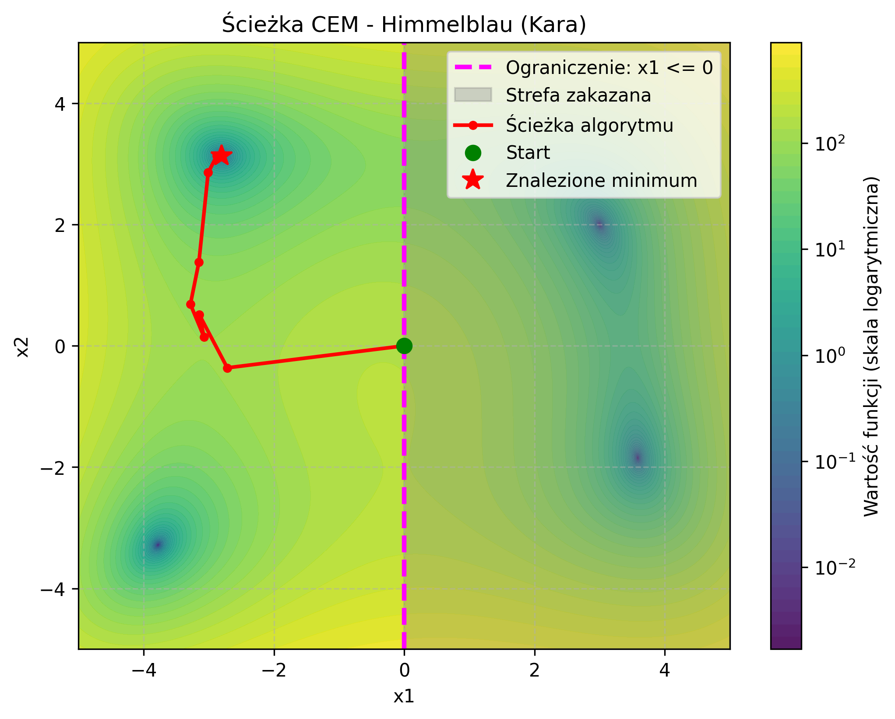
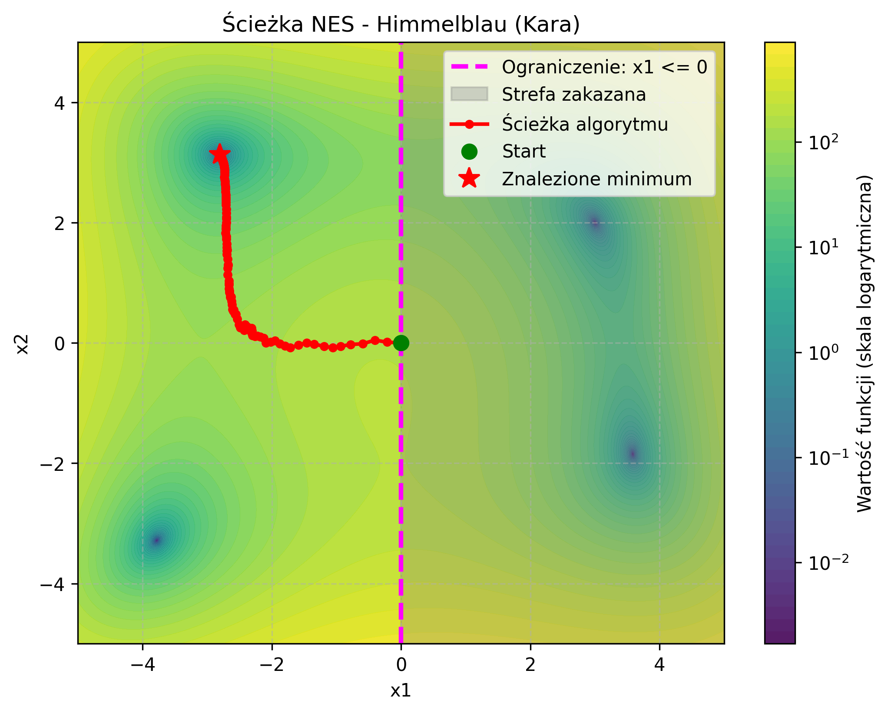
Ograniczenia i funkcja kary
jak uwzględniono obszar dopuszczalny
Przykład: CEM Himmelblau z ograniczeniem x₁ ≤ 0
Przykład: NES Himmelblau z ograniczeniem x₁ ≤ 0
F(x) = f(x) + r · P(x)
r = 10000 wzmacnia karę za naruszenie ograniczeń
8

Slide 9
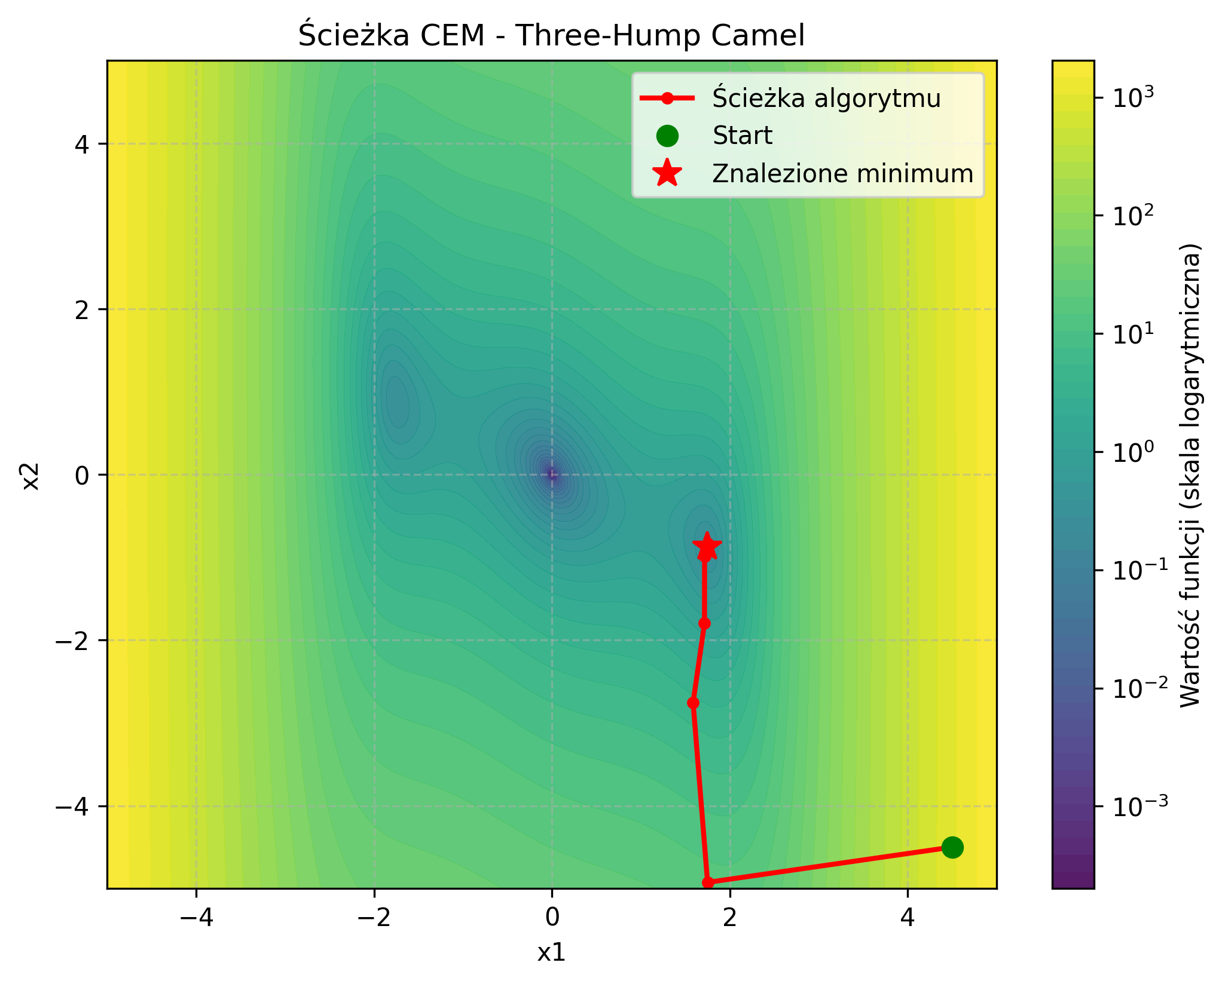
Wpływ parametrów CEM
elita i rozrzut decydują o eksploracji
Parametr
Wartość
Efekt w testach
elite_frac
mała
szybkie zawężanie;
elite_frac
duża
stabilniej, ale wolniej;
init_std
mała
za mała eksploracja;
init_std
duża
większa eksploracja;
Najważniejsze ryzyko CEM: jeśli rozkład początkowy jest zbyt wąski albo elita zbyt agresywnie zawęża populację, algorytm może utknąć w niekorzystnym obszarze.
9

Slide 10
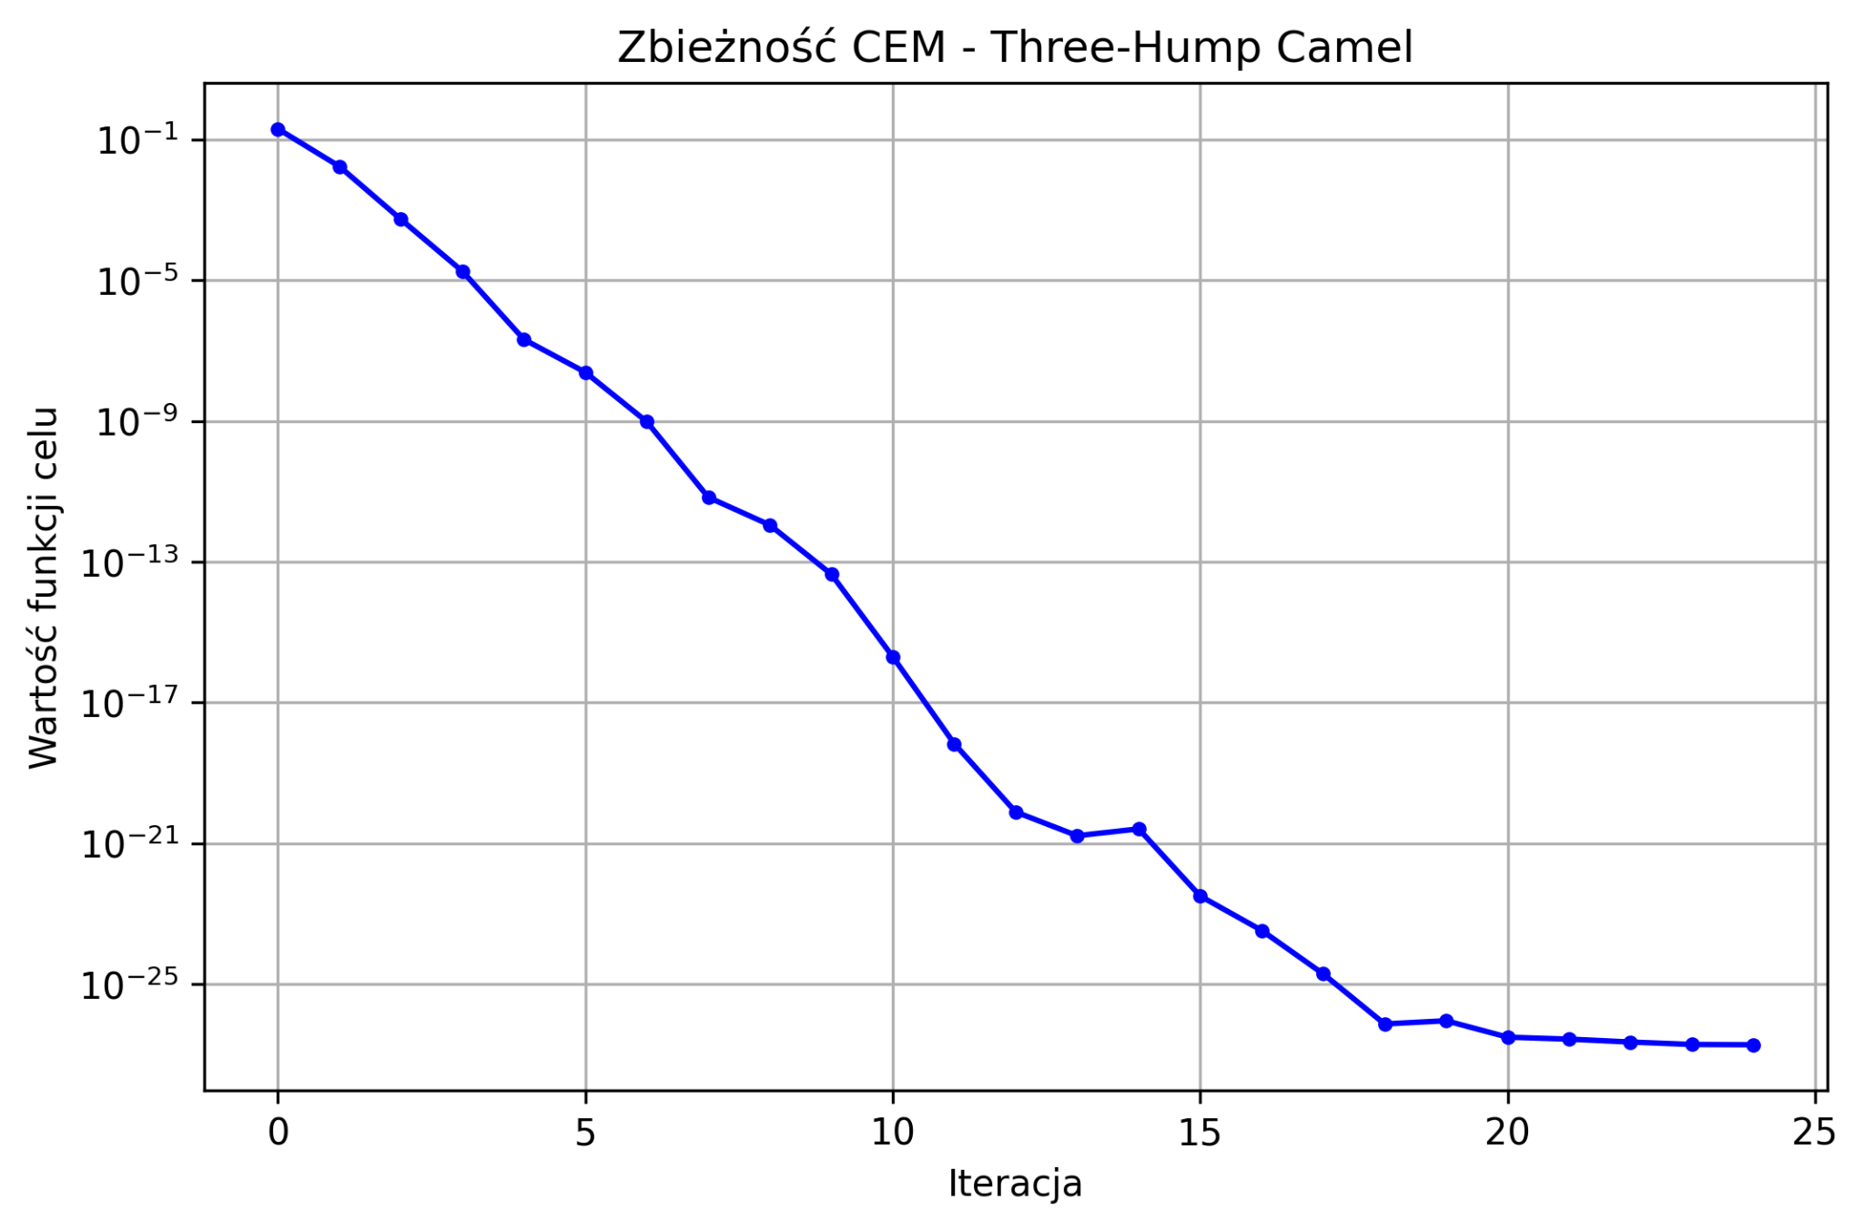
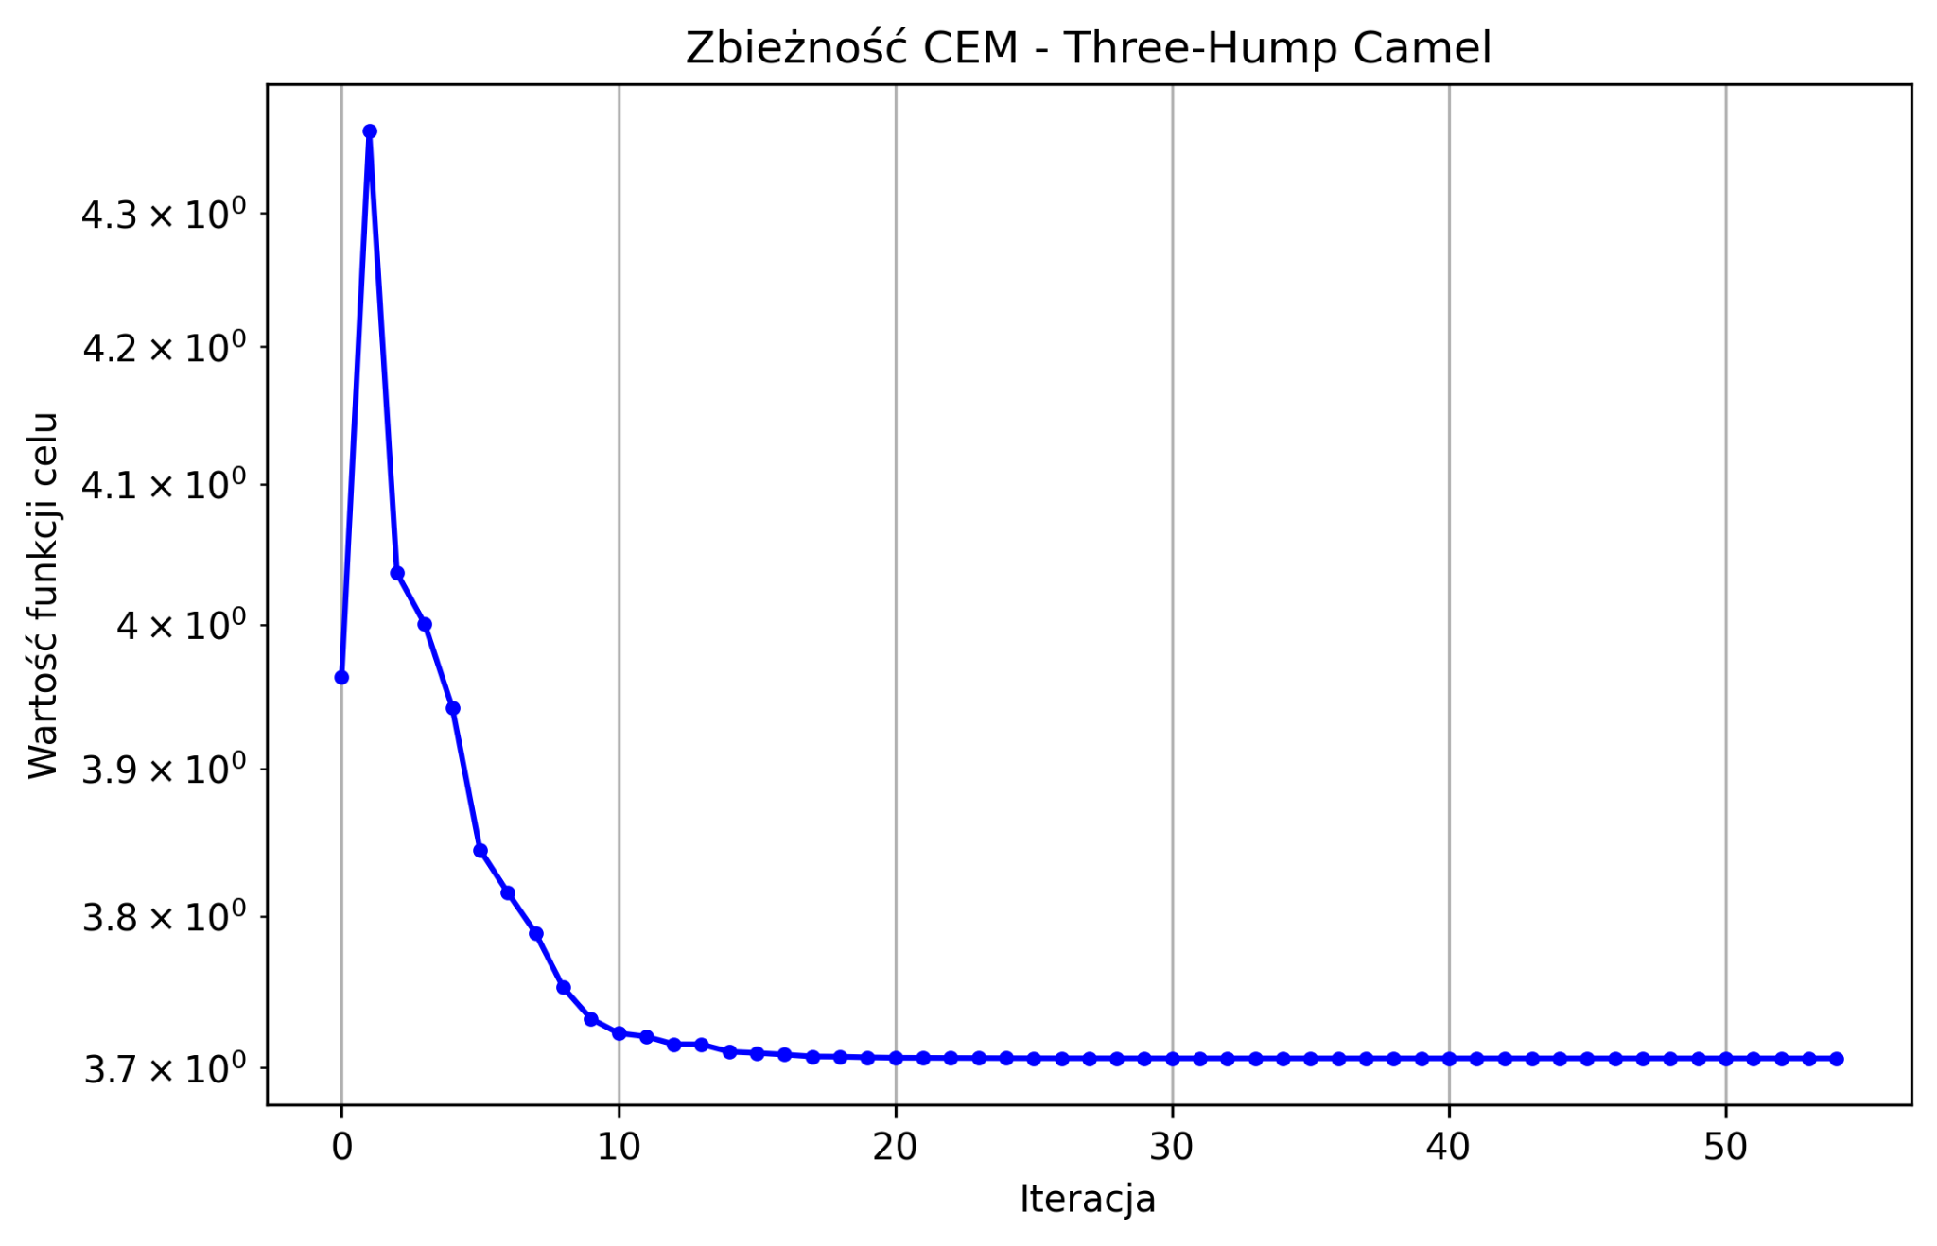
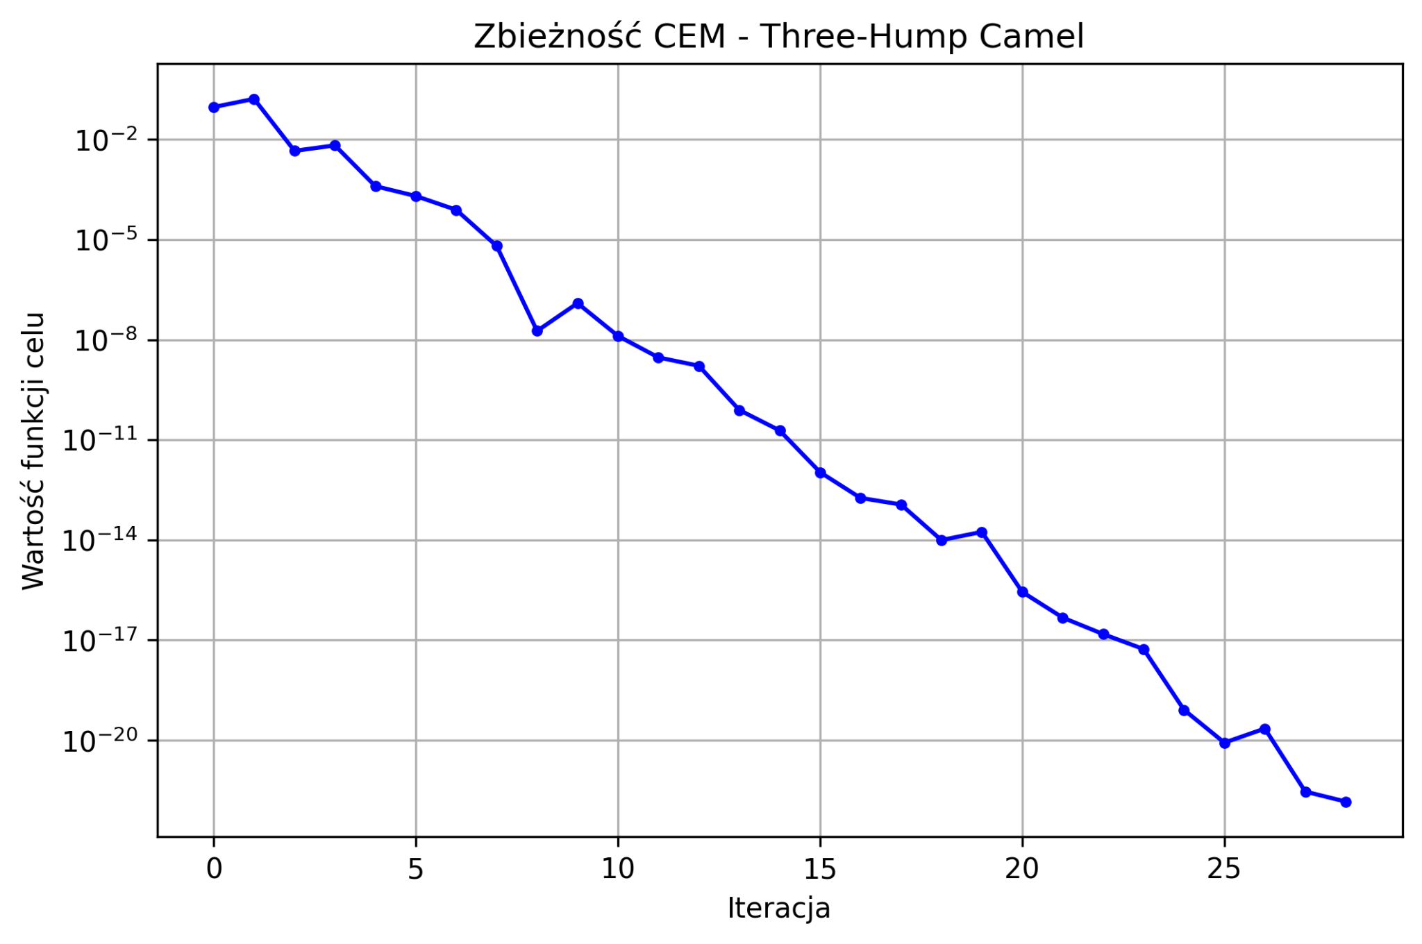
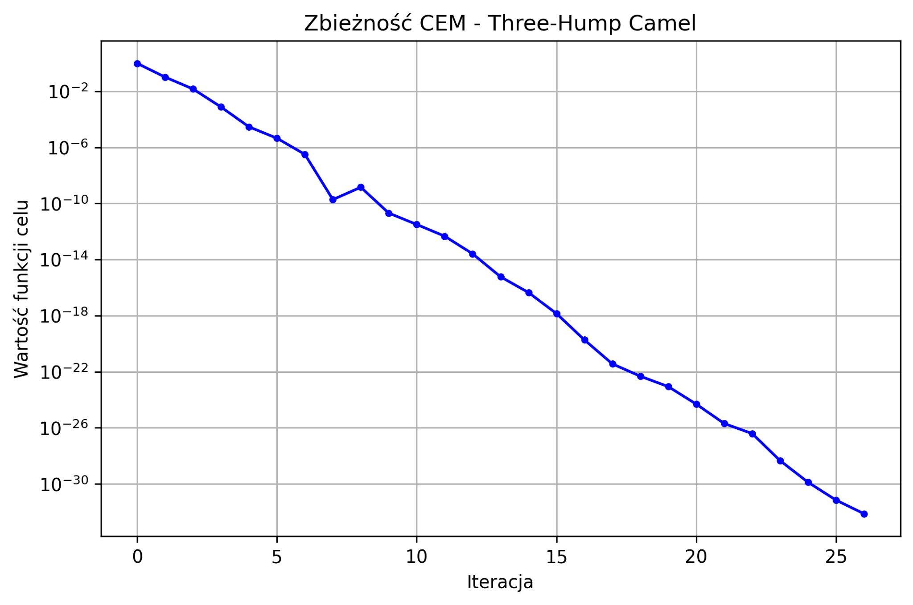
Wpływ parametrów CEM
elita i rozrzut decydują o eksploracji
CEM: Porównanie elite_frac (na górze 0,05, na dole 0,3)
CEM: Porównanie init_std (na górze 0,3, na dole 6,0)
10

Slide 11
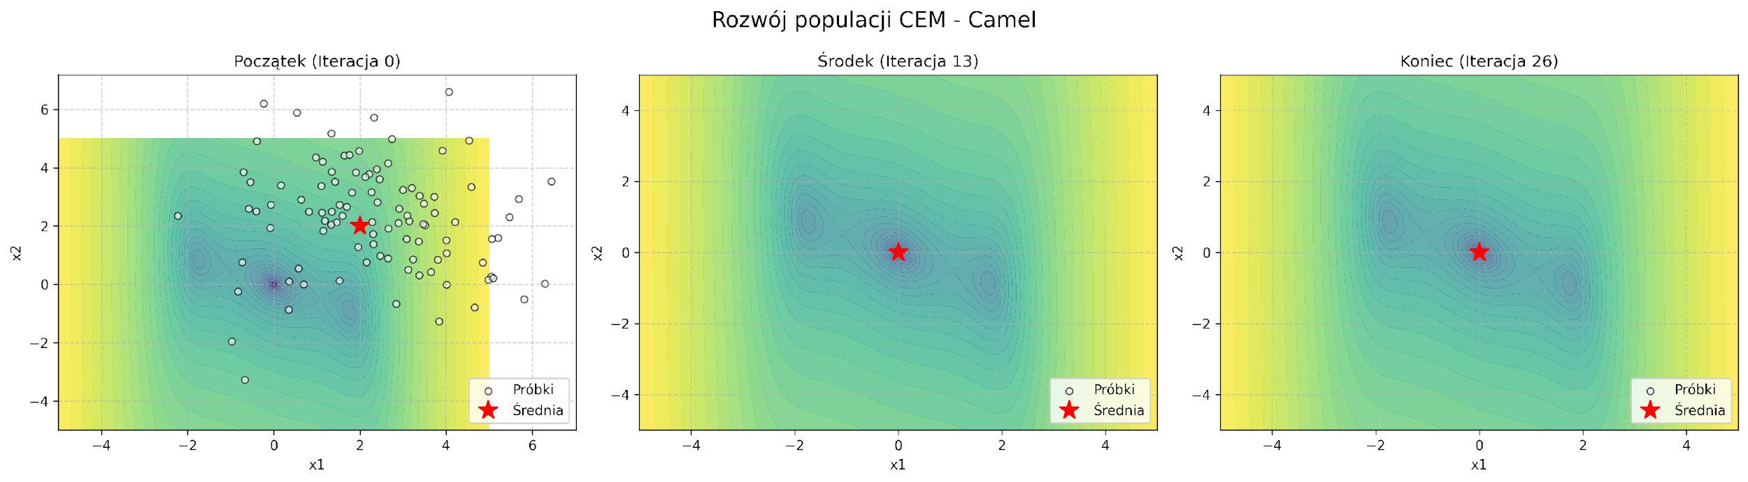
Wpływ parametrów CEM
elita i rozrzut decydują o eksploracji
CEM: populacja zawęża się w okolicy najlepszego obszaru
11

Slide 12
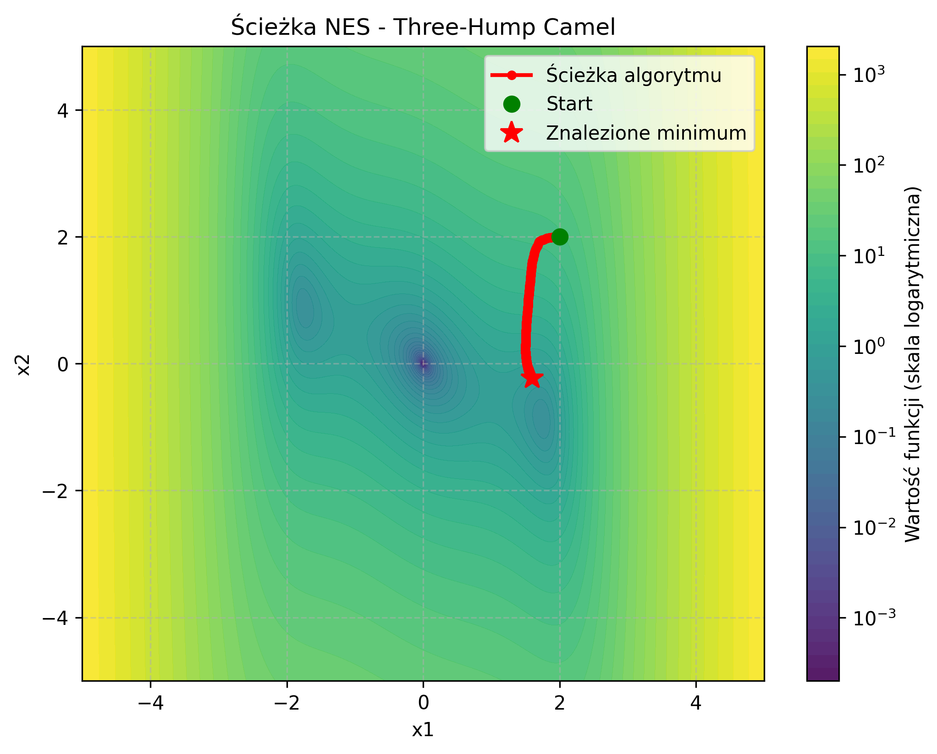
Wpływ parametrów NES
learning rate zmienia szybkość i stabilność uczenia rozkładu
Parametr
Wartość
Efekt w testach
learning_rate_mean
mała
wolna aktualizacja;
learning_rate_mean
średnia
wartość bazowa;
learning_rate_mean
duża
mocniejsze ruchy;
init_std
mała
mały rozrzut;
init_std
duża
większy rozrzut;
W NES źle dobrany learning rate może dać wolną zbieżność albo oscylacje. Samo zwiększenie kroku nie gwarantuje lepszego wyniku.
12

Slide 13
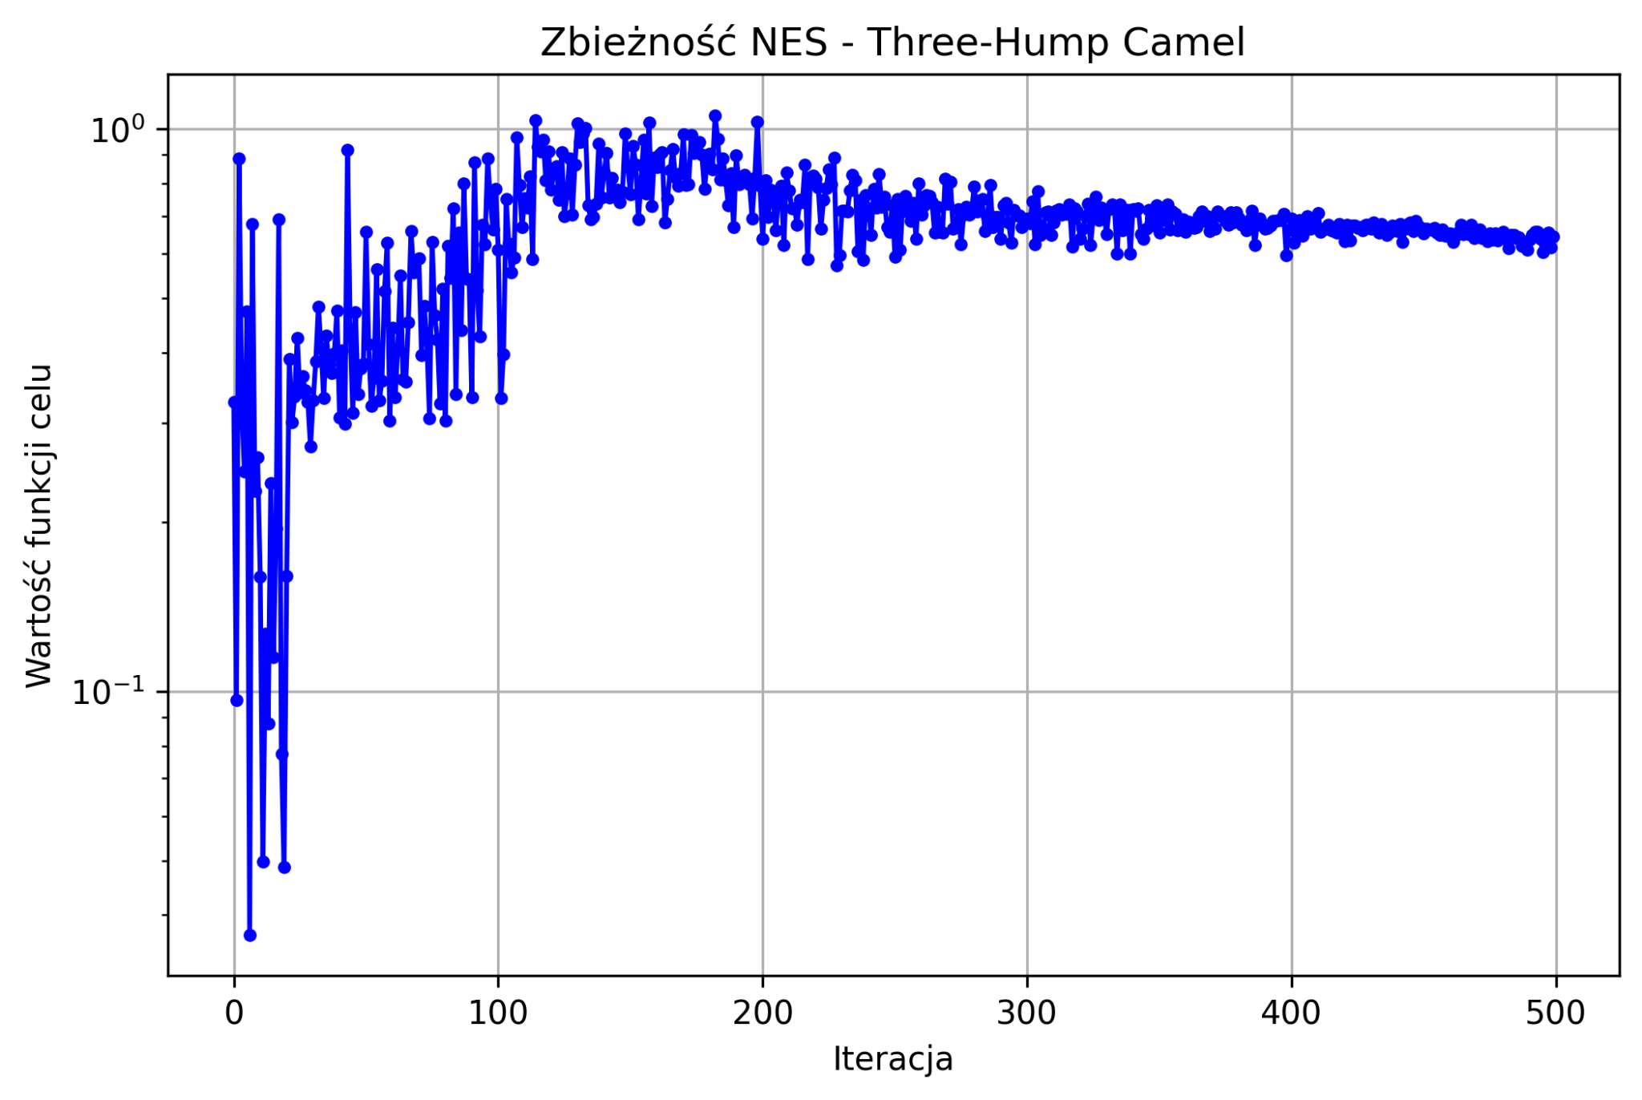
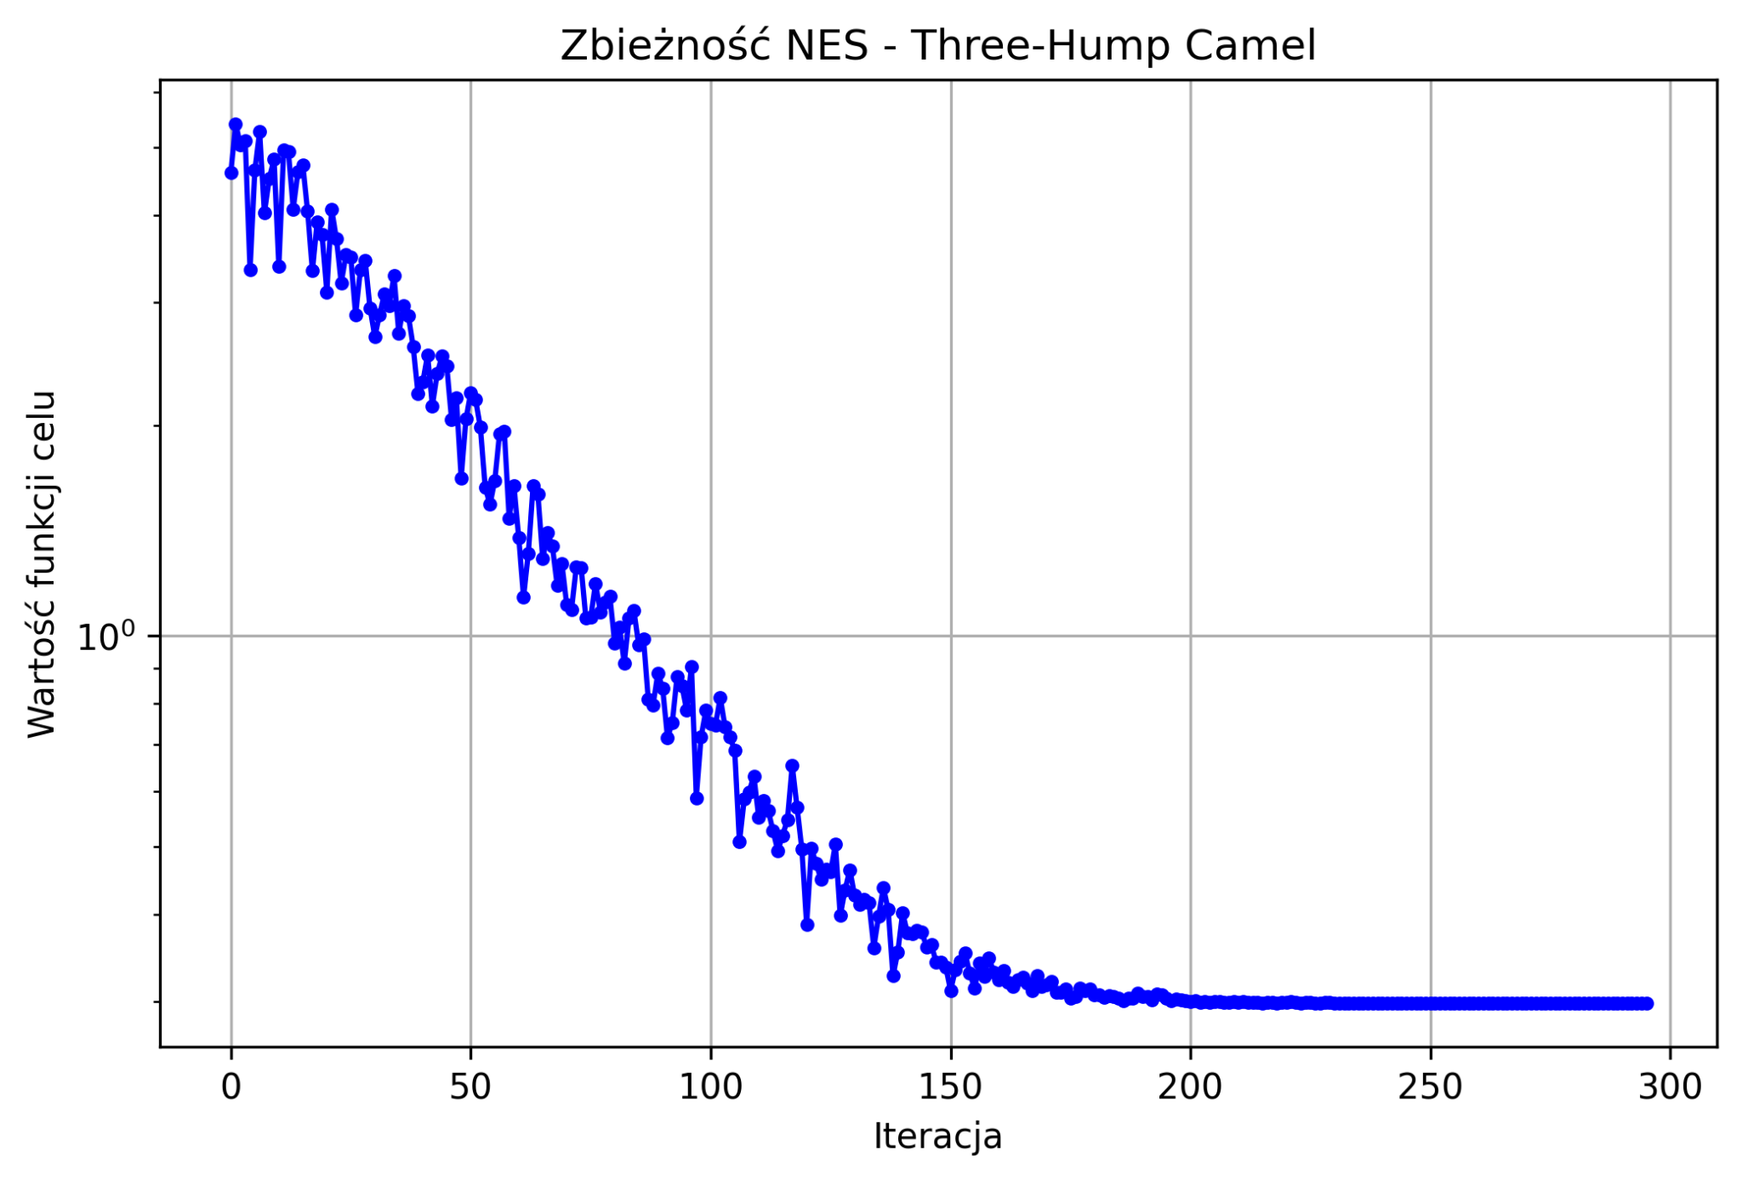
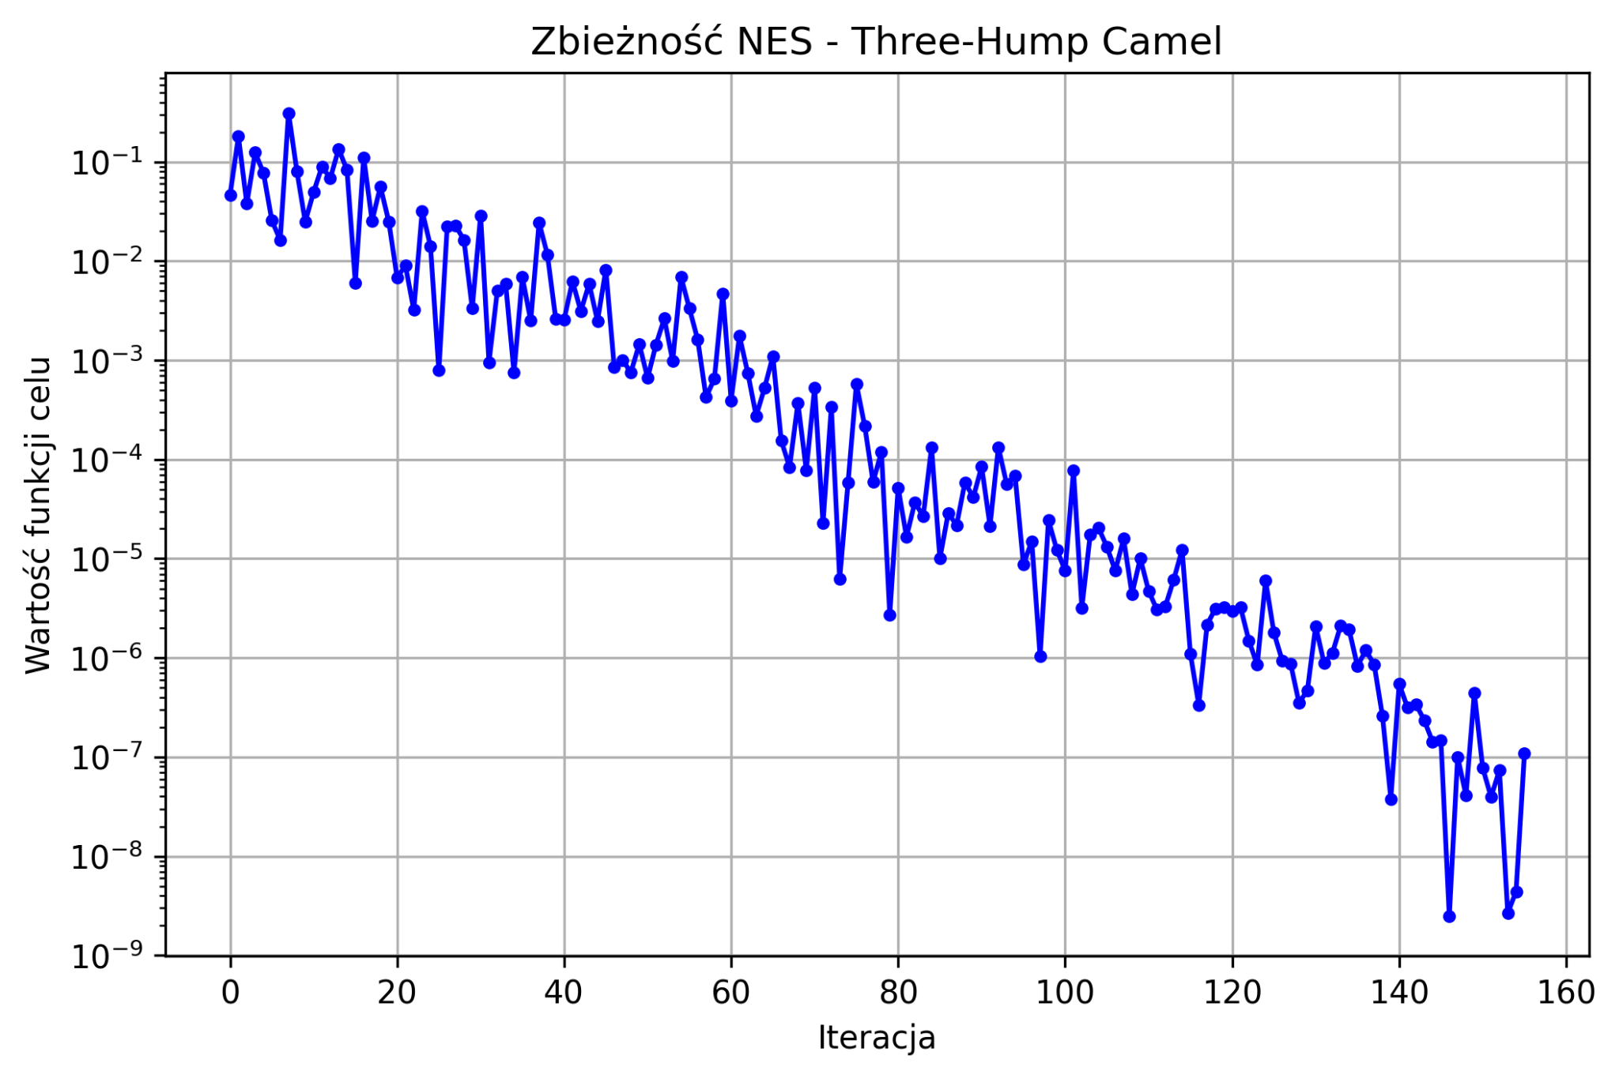
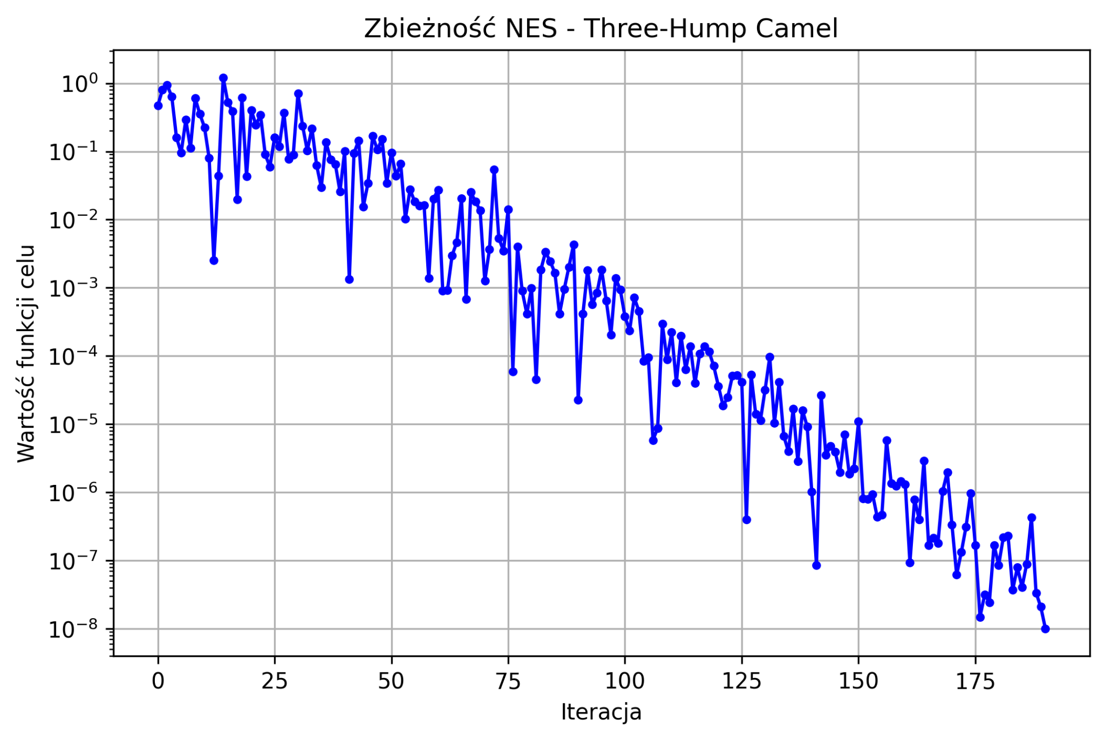
Wpływ parametrów NES
learning rate zmienia szybkość i stabilność uczenia rozkładu
NES: różny krok uczenia
(na górze 0.02, na dole 0.3)
NES: różny rozrzut (na górze 0,3, na dole 6,0)
13

Slide 14
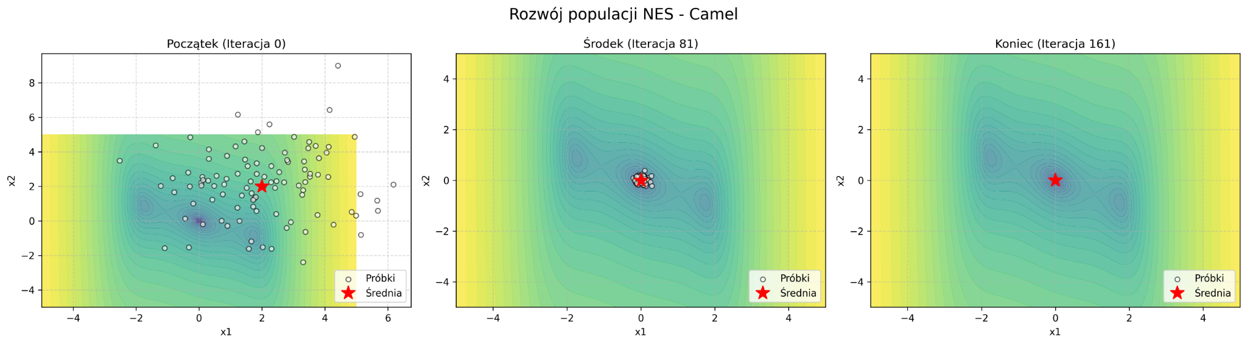
Wpływ parametrów NES
learning rate zmienia szybkość i stabilność uczenia rozkładu
NES: populacja zawęża się w okolicy najlepszego obszaru
14

Slide 15
Porównanie wrażliwości parametrów
co zmienia się w praktyce
Element
CEM
NES
Punkt startowy
wpływa na obszar, w którym zawęzi się rozkład
wpływa na kierunek i długość „marszu” średniej
Rozrzut init_std
zbyt mały może odciąć minimum
zbyt mały ogranicza informacje o krajobrazie funkcji
Parametr kluczowy
elite_frac – udział najlepszych próbek
learning_rate_mean – krok aktualizacji średniej
Populacja
większa = stabilniejsza elita, ale większy koszt
większa = stabilniejszy gradient, ale większy koszt
Oczekiwany wynik
szybsza zbieżność, ryzyko przedwczesnego zawężenia
wolniejsza, bardziej oscylacyjna zbieżność
15

Slide 16
Gdzie stosuje się CEM i NES?
typowe zastosowania i czego oczekiwać
Gdzie je zastosować?
Czego się spodziewać?
Optymalizacja typu black-box: gdy znamy tylko wartość funkcji celu, a nie gradient.
Strojenie parametrów regulatorów, modeli, symulacji lub hiperparametrów.
Problemy z szumem pomiarowym albo nieregularną funkcją celu.
Uczenie polityk w robotyce i reinforcement learningu.
CEM: zwykle szybszy i prostszy do uruchomienia, ale może za wcześnie ograniczyć obszar poszukiwań.
NES: bardziej „gradientowy” charakter, ale wymaga ostrożnego doboru learning rate i często większej liczby iteracji.
16

Slide 17

Koniec
17

